Slide 1
التركيب التشريحي للعضــلات

Slide 2
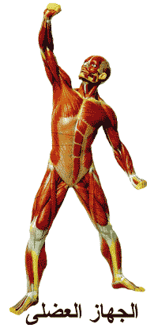
تعريف العضلات/
هي مثل سائر اعضاء الجسم, تتكون من خلايا الا ان خلاياها من نوع خاص فهي رفيعة وطويلة, ومن العتاد تجمع عدد كبير منها لتكوين وحدة العضلة التي تسمى الليفة العضلية
ومن اهم صفات العضلات قدرتها على الانقباض او القصر والانبساط .
ويبلغ عدد العضلات المكونة لجسم الانسان اكثر من 600 عضلة.

Slide 3
انواع العضلات
1- العضلات الهيكلية : وهى العضلات الظاهرية التي تراها العين . فعندما يقوم لاعب كمال الأجسام ببناء الكتلة العضلية فإنه يقوم بتدريب تلك العضلات وتلتصق العضلات الهيكلية بالهيكل العظمى وتتكون من جزئين :
( أ ) الجزء الأول ويكون مسؤول عن تحريك العظم في اتجاه معين .
( ب ) والجزء الثاني يكون مسؤول عن إرجاع العظم في مكانه الطبيعي
وتعتبر هذه العضلات إرادية الحركة بمعنى عندما تريد أن تمسك بالقلم فإن الجهاز العصبي بقوم بإرسال إشارات إلى تلك العضلات * وبذلك تستطيع إمساك القلم
2 – العضلات الملساء : وتوجد هذه العضلات في الجهاز الهضمي والأوعية الدموية والمثانة وفى الرحم عند الإناث * ولتلك العضلات القدرة على التمدد والبقاء مشدودة لأوقات طويلة بطريقة لا إرادية حيث يتحكم في أداءها الجهاز العصبي بطريقة أتوماتيكية فتعمل عضلات المعدة دون أن تشعر بما يجرى داخل المعدة .
3 – عضلات القلب : وتتمركز هذه العضلات حول القلب * ومن أهم صفاتها التحمل والتماسك ولعضلات القلب القدرة على التمدد وتعمل بطريقة لا إرادية

Slide 4
العضلات المتعارضة
تسمى مضادة Antagonists فعند انقباض عضلة لإنتاج حركة تنبسط العضلة المتعارضة لتساعد على إنتاج الحركة ، فالعضلات المتعارضة تقع تحت سيطرة المخيخ Cerebellum . وعند تحريك العضلات لا يتم ترتيب العضلات الهيكلية جميعها لتحريك العضلة ، ولكن هناك عضلات مؤازرة Synergists حيث تقوم بتثبيت المفصل حتى تتمكن عضلات أخرى من العمل . أما بالنسبة لعضلات الوجه فهى مثبتة فى عظام الجمجمة وفى جلد الوجه ، ولذلك فهذه العضلات تسمح لنا بتجعيد الجلد وغلق العينين .
والعضلات تساعد الإنسان والحيوان على الوقوف والجلوس (بالنسبة للإنسان) فى أوضاع سليمة متزنة (لاحظ أن هناك قوة الجاذبية الأرضية والتى تشده لأسفل)

Slide 5
تركيب العضلة الهيكلية Structure of a skeletal muscle
ألياف العضلات Muscle Fibers:
تتكون العضلة الهيكلية من عدة ألياف يتراوح قطرها من 10 إلى 80 ميكروميتر ، تمتد هذه الألياف فى معظم العضلات بكامل طول العضلة ويصل كل ليفة عضلية نهاية عصب تقع وسط الليفة ، يغلف العضلة غمد الليفة العضلية Sarcolemma وهو يتألف من غلاف خلوى لليفات العضلية يسمى غلاف البلازما Plasma Lemma وغلالة خارجية مؤلفة من مادة عديدة التسكر تحتوى على غراء Collagen وتندمج هذه فى غمد الألياف العضلية عند نهايته بليف الوتر ، وتتجمع ألياف الوتر Tendon بدورها فى حزم وتشكل أوتار العضلة التى ترتبط مع العظام ، وتتكون الليفة العضلية الواحدة من مدمج خلوى ينتج من اتحاد عدد من الخلايا وتبقى أنويتها ناحية الغلاف الخلوى

Slide 6
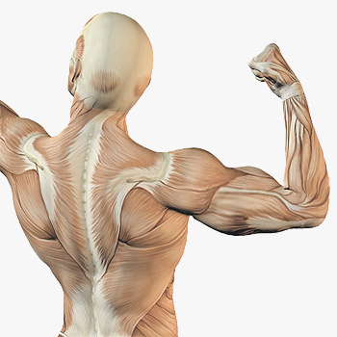
آليــة انقبـاض العضــلات

Slide 7
1/الألية العامة لانقباض العضلات
يمكن وصف الانقباض العضلى وفق المراحل التالية :
1- يمر الحث الجهدى Action potential على طول العصب الواصل إلى العضلة إلى نهايته التى تمتد إلى الألياف العضلية .
2- يفرز العصب عند كل نهاية عصبية كمية ضئيلة من مادة ناقلة عصبية تسمى استيل كولين Acetyl choline .
-3 - يؤثر الأستيل كولين على منطقة موضعية توجد بها مستقبلات للأسيتيل كولين من غشاء الألياف العضلية فيفتح عدة قنيات بروتينية تسمح بمرور الصوديوم والبوتاسيوم عبر غلاف الألياف العضلية
-4- يسمح انفتاح قنوات الصوديوم والبوتاسيوم بكميات كبيرة من أيونات الصوديوم فى الدخول إلى داخل الألياف العضلية عند نقطة النهاية العصبية وخروج كمية أقل من البوتاسيوم وهذا يؤدى إلى تكوين حث جهدى فى الألياف العضلية .

Slide 8
تابع/ الألية العامة لإنقباض العضلات
5- يمر الحث الجهدي على طول الألياف العضلية بالطريقة نفسها التي يسير بها الغلاف العصبي .
6- يزيل الحث الجهدي استقطاب غلاف الألياف العضلية ويتجه عبر الأنبيبات المستعرضة عميقاً داخل الألياف العضلية ، وهناك يسبب تحرير كميات كبيرة من أيونات الكالسيوم من الشبكة الأندوبلازمية للخلايا العضلية (حيث تكون مختزنة بداخلها) إلى داخل اللييفات العضلية .
7- تحدث أيونات الكالسيوم ومركب الطاقة أدينوسين ثلاثي الفوسفات حركة لخيوط الأكتين بين خيوط الميوسين مسببة انزلاق ألياف الأكتين للداخل ما بين ألياف الميوسين وهذا الانزلاق يؤدى إلى قصر العضلة وبالتالي انقباض العضلة Muscle contraction .
8- يتم ضخ أيونات الكالسيوم بعد جزء من الثانية عائدة إلى داخل الشبكة الإندوبلازمية العضلية حيث تبقى مختزنة هناك فتنبسط العضلة حتى يأتي حث جهدي عضلي جديد

Slide 9
2/الآلية الجزيئية لانقباض العضلة
فى وضع الراحة تظهر نهايات خيوط الأكتين بالتداخل بشكل بسيط فيما بينها ، وهى فى الوقت نفسه تتداخل مع خيوط الميوسين جزئياً ، أما فى حالة الانقباض تنجذب خيوط الأكتين إلى الداخل فيما بين خيوط الميوسين وبذلك تتداخل فيما بينها لمسافة أكبر ، كذلك يسحب القرصان إلى الداخل نحو خيوط الميوسين بواسطة خيوط الأكتين ومن ذلك يمكن
(استنتاج أن انقباض العضلة يحدث بآلية الخيط المنزلق )
يحدث هذا الانزلاق بواسطة قوى كيميائية متولدة من تداخل الجسور العرضية من خيوط الميوسين مع خيوط الأكتين ، وتكون هذه القوى مثبطة أثناء حالة انبساط ولكن عندما يسير الحث الجهدى على طول غشاء الليفة العضلية فإنه يسبب اطلاق كميات كبيرة من أيونات الكالسيوم إلى سيتوبلازم العضلة المحيط بالليفات العضلية ، وتشتق الطاقة اللازمة للانقباض العضلى من الروابط عالية الطاقة أدينوسين ثلاثى الفوسفات ATP الذى يتفكك إلى أدينوسين ثنائى الفوسفات ADP ويحرر الطاقة اللازمة ويتم تحرير هذه الطاقة عند رؤوس الجسور العرضية بفعل قدرة ألياف الميوسين على القيام بدور انزيم أدينوسين ثلاثى الفوسفاتيز ATPase .

Slide 10
الانقباض العضلي البسيط
يطلق هذا المصطلح على استجابة العضلة لمنبه واحد ، ويمكن تحليل هذه الاستجابة إلى ثلاث فترات :
1- فترة الكمون Latent period :
وهى فترة زمنية قصيرة بين بداية التنبيه العصبى وبداية انقباض العضلة ويتم خلال هذه الفترة عدة تغيرات هامة فى العضلة مثل تكوين الطاقة اللازمة للانقباض .
2- فترة الانقباض (التقلص) Contraction period :
تأتى هذه المرحلة مباشرة بعد فترة الكمون وفيها تنقبض العضلة .
3- فترة الانبساط Relaxation period :
وفيها ترتخى الألياف العضلية ويزيد طولها وتعود العضلة إلى طولها الأصلى ، وتستغرق هذه الفترة مدة زمنية أطول قليلاً من فترة الانقباض

Slide 11
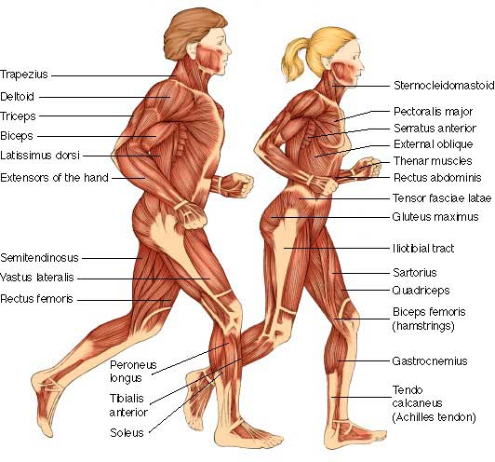
الانقبــاض العضـــلي المتمـــاثـل نــوعــان/

Slide 12
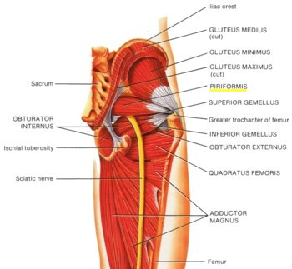
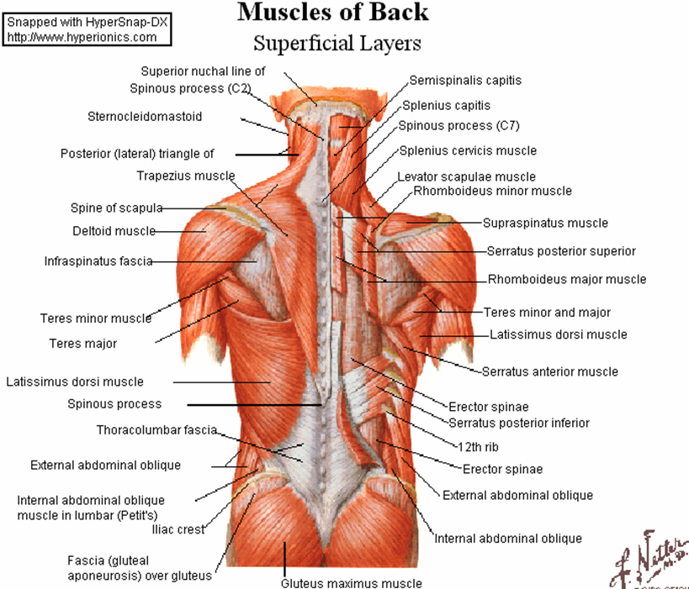
1/متماثل التوتر:
فى الانقباض متماثل التوتر تقصر العضلة في الطول وتؤدى عملاً ميكانيكياً مثل تحريك شئ معين أورفعه – مثل عضلات الساعد والفخذ والساق ، وفى أثناء هذا الانقباض يستخدم جزء من الطاقة المحررة وليست كلها لأداء العمل والقليل يخرج على هيئة حرارة
2/متماثل الطول:
في الانقباض متماثل الطول لا تقصر العضلة في الطول عند الانقباض وهى لا تؤدى عملاً ميكانيكياً ، وفى هذا النوع تفقد طاقة الانقباض كلها على شكل حرارة ، ومن أمثلة هذا النوع العضلات التي تحافظ على بقاء الجسم فى وضع قائم مثل عضلات الظهر .

